Slide 1


Slide 2

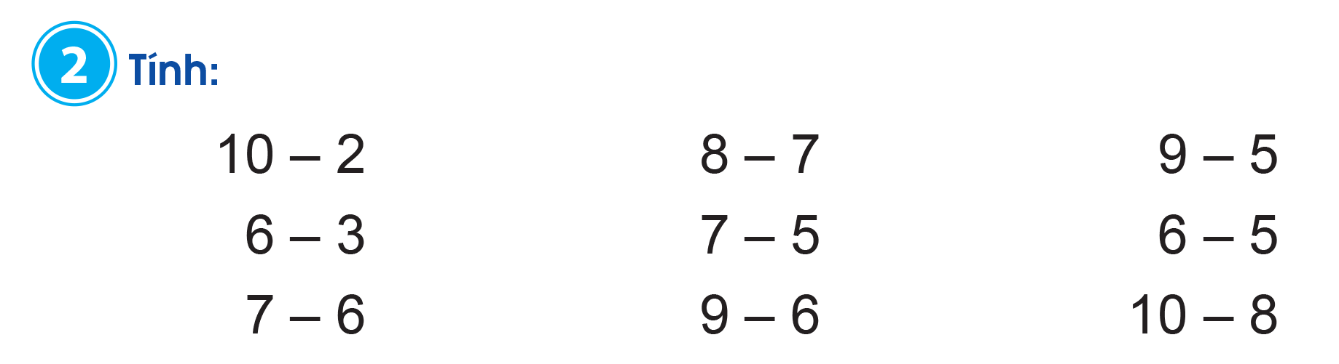


10 – 2
= 8
8 – 7
= 1
9 – 5
= 4
6 – 3
= 3
7 – 5
= 2
6 – 5
= 1
7 – 6
= 1
9 – 6
= 3
10 – 8
= 2

Slide 3
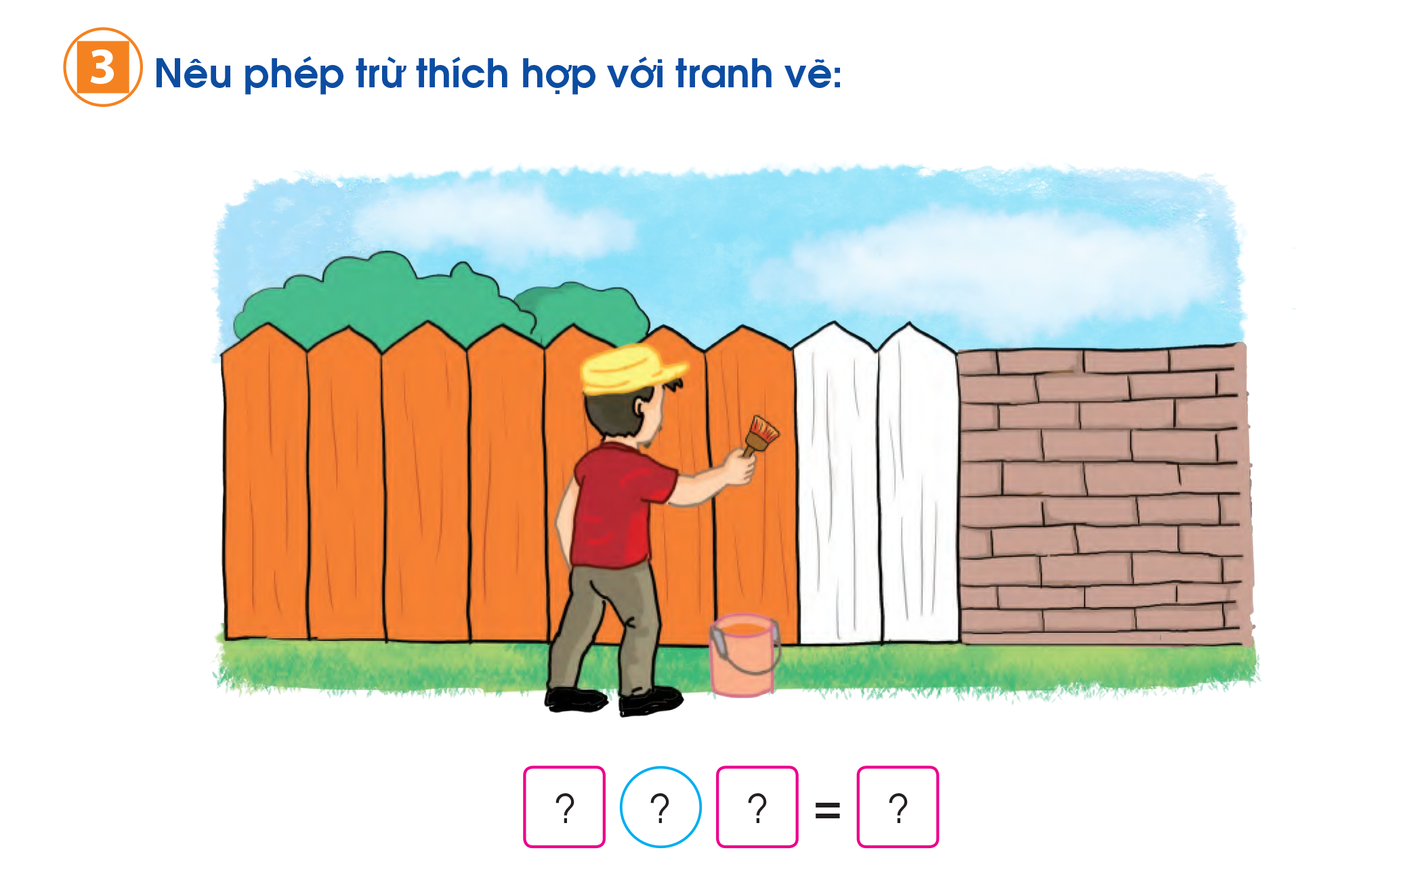
9
-
7
2
9
-
2
=
7

Slide 4


VẬN DỤNG
Nêu một số phép trừ trong phạm vi 10

Slide 5











Nối
10 - 8
9 - 3
6 - 2
3
4
2
6
5
7 - … = 5
…. - 0 = 6
8 - …. = 4
1A2

Slide 6

Dặn dò

Slide 7





Tạm biệt và
Hẹn gặp lại !

